Slide 1
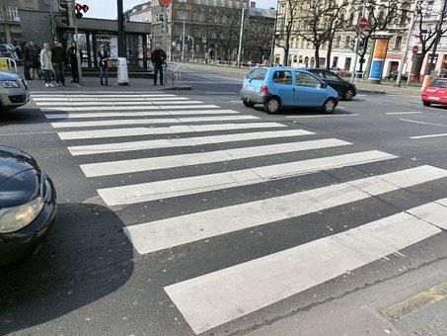
U jutarnjim satima u manjem gradu, na raskrižju je nastala gužva.

Slide 2
Kada se upalilo crveno svjetlo na , u koloni je stajalo 16 .
Kada se upalilo zeleno svjetlo kroz raskrižje je prošlo 10 .
Koliko automobila nije
uspjelo proći kroz zeleno?

Slide 3
16
-
10
=
6
16
=
1D
6J
10
=
1D
0
1
2
3
4
5
6
7
8
9
10
11
12
13
14
15
16
17
18
19
20

Slide 4
16-10=6
13-10=3
15-10=5

Slide 5
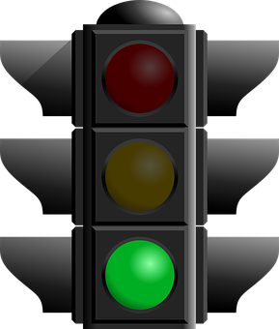
11-10=
1
12-10=
2
8
18-10=
19-10=
9
7
17-10=

